Slide 1


Предел функции
Алгебра и начала
математического анализа,
10 класс

Slide 2
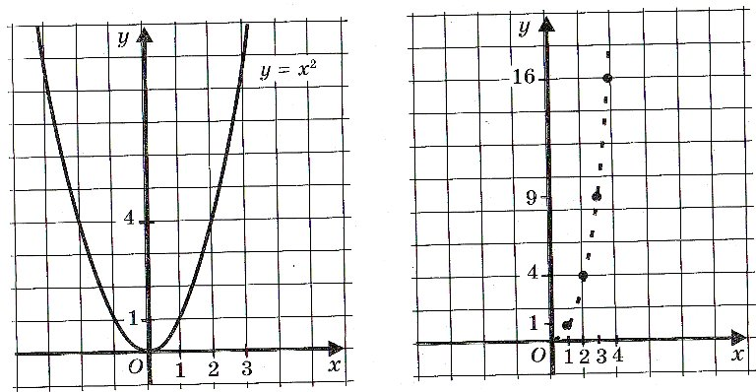


Что общего и чем отличаются числовая последовательность от функции?
Последовательность – это тоже функция, но с натуральными аргументами $y=f\left(x\right), x∈N.$
Рассмотрим последовательность 1; 4; 9; 16; 25; 36; 49; … и изобразим её члены в системе координат. График такой функции будет состоять из отдельных точек параболы с абсциссами x = 1; x = 2; x = 3 и т.д.
У функции $y=x^{2}$ в качестве аргументов можно брать и отрицательные числа и дробные числа. График функции – парабола, непрерывная линия.

Slide 3


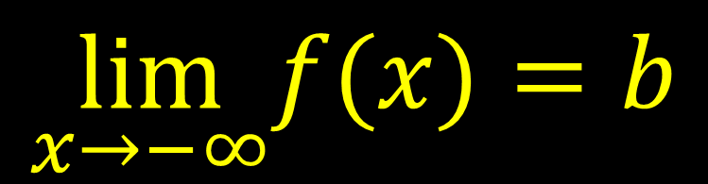
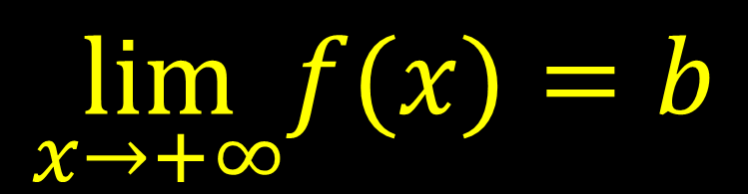
В отличии от предела последовательности, различают предел функции в $+∞$ и $−∞$.
$$\lim_{x→+∞}f(x){=b}$$
$$\lim_{x→−∞}f(x){=b}$$

Slide 4
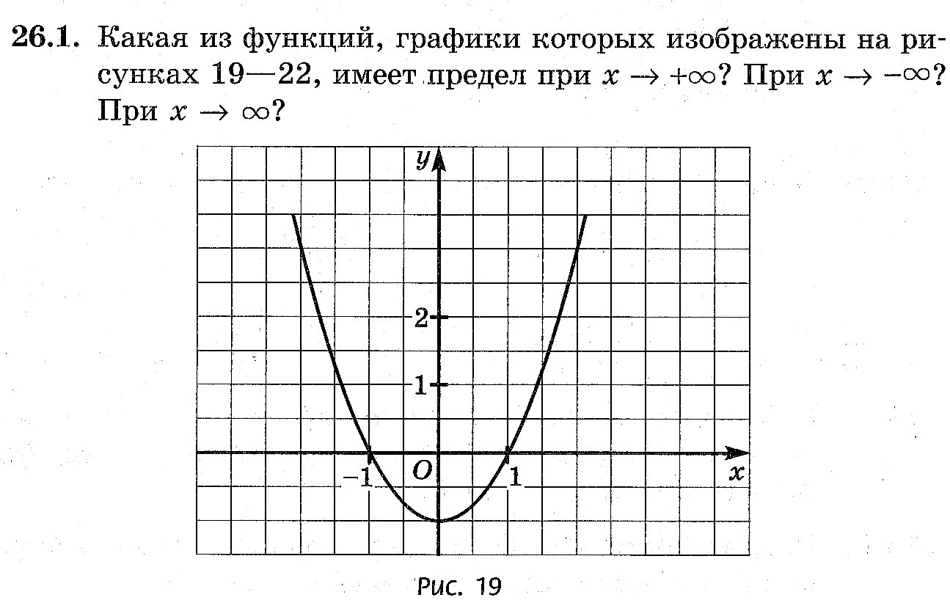
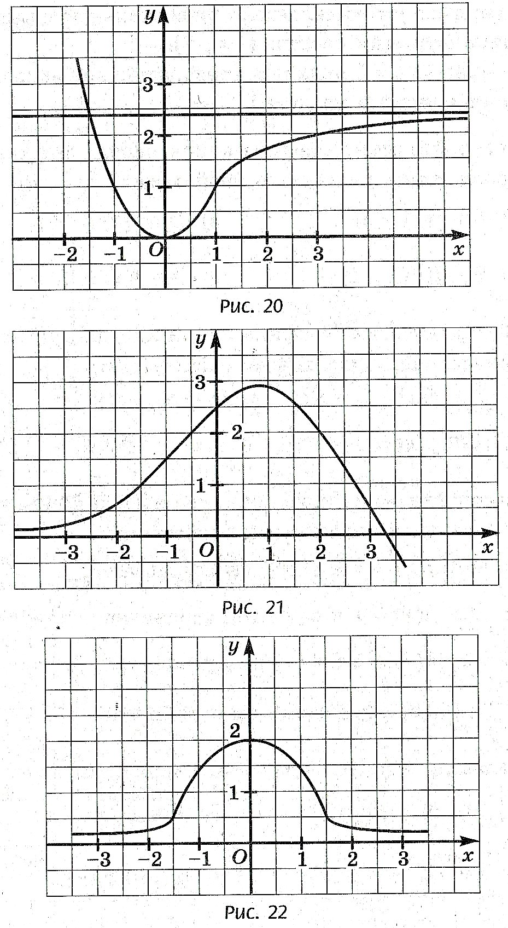




Все ли функции имеют предел? Будем рассуждать глядя на графики нескольких функции.
$$\lim_{x→−∞}f(x){=0}$$
$$\lim_{x→+∞}f(x){=0}$$
$$\lim_{x→+∞}f(x){=2,4}$$
$$\lim_{x→−∞}f(x){=0}$$

Slide 5
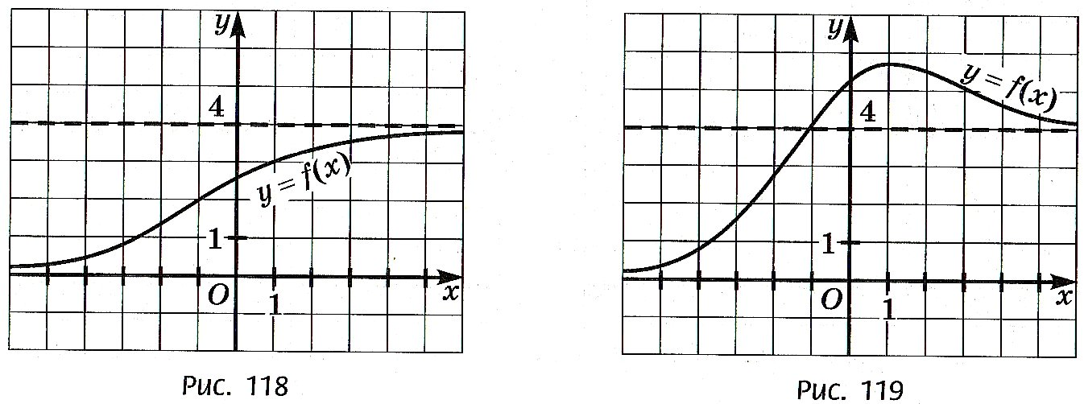




$$\lim_{x→−∞}f(x){=0}$$
$$\lim_{x→−∞}f(x){=0}$$
$$\lim_{x→+∞}f(x){=4}$$
$$\lim_{x→+∞}f(x){=4}$$

Slide 6
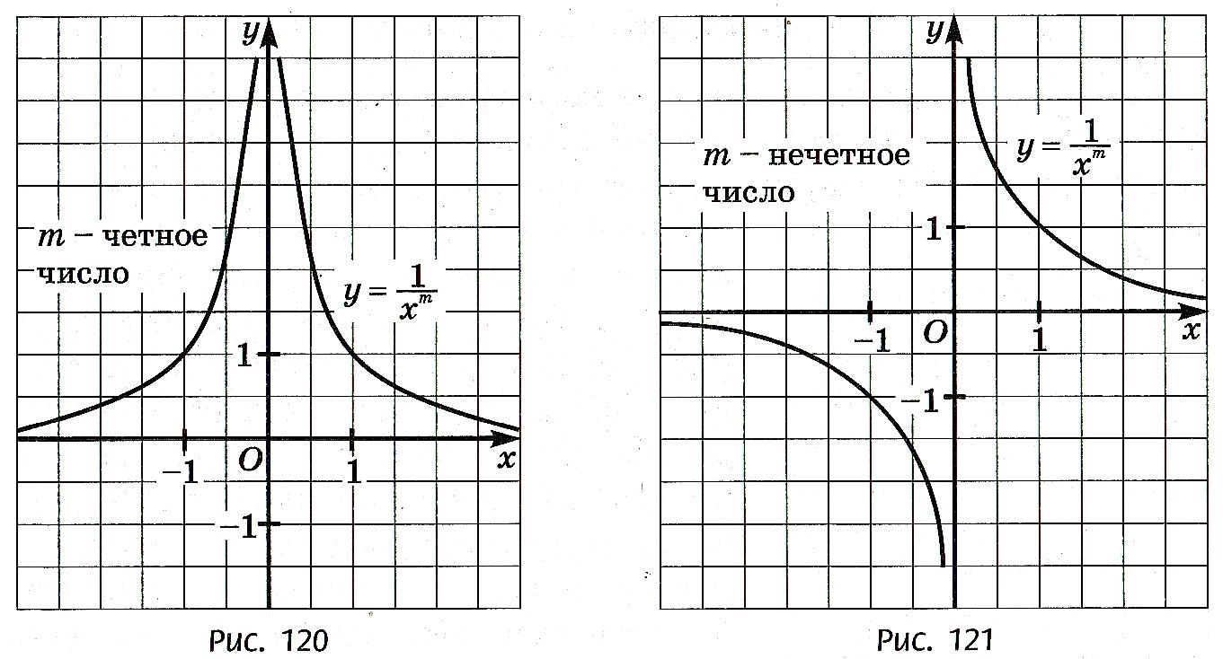




$$\lim_{x→−∞}f(x){=0}$$
$$\lim_{x→−∞}f(x){=0}$$
$$\lim_{x→+∞}f(x){=0}$$
$$\lim_{x→+∞}f(x){=0}$$

Slide 7
Свойства пределов функций аналогичны свойствам пределов последовательности.

Slide 8
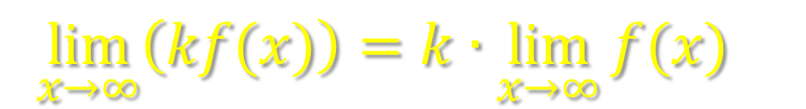
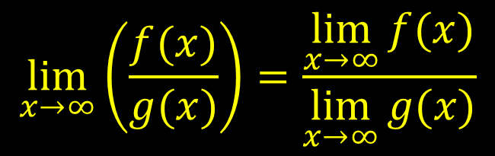
Свойства пределов
1) Предел суммы равен сумме пределов
$$\lim_{x→∞}\left(f(x)+g(x)\right)=\lim_{x→∞}{f(x)}+\lim_{x→∞}{g(x)}$$
2) Предел произведения равен произведению пределов
$$\lim_{x→∞}\left(f(x)∙g(x)\right)=\lim_{x→∞}{f(x)}∙\lim_{x→∞}{g(x)}$$
3) Предел частного равен частному от пределов
$$\lim_{x→∞}\left(\frac{f(x)}{g(x)}\right)=\frac{\lim_{x→∞}{f(x)}}{\lim_{x→∞}{g(x)}}$$
4) Постоянный множитель можно вынести за знак предела
$$\lim_{x→∞}\left(kf(x)\right)=k∙\lim_{x→∞}{{f(x)}_{}}$$

Slide 9


Свойства пределов
5) Предел константы равен значению константы
$$\lim_{x→∞}{c=c}$$
6) Для любого натурального показателя m справедливо соотношение:
$$\lim_{x→∞}\left(\frac{1}{x^{m}}\right)=0$$

